Slide 1



Projet de Fin d’Etude pour l’obtention du :
Diplôme national d’ingénieur en Télécommunications
Option : MIT
Conception et développement d’une plateforme CI/CD pour les applications web multi-services
Elaboré par:
Ayoub BERGAOUI
Encadré par:
Mme Sameh NAJEH & M. Aymen GHEZAIEL
Année universitaire: 2019 - 2020

Slide 2







Plan
Présentation de l’entreprise d’accueil
Introduction & Problématique « DevOps »
Solution proposée
Concepts DevOps
Architecture de notre solution proposée &
Conception UML
Réalisation
Conclusion et perspectives

Slide 3

Présentation de l’entreprise d’accueil
3
Notes:
Donc nos solutions s’articulent principalement sur 2 des technologies , la premiére est le cloud computing:

Slide 4



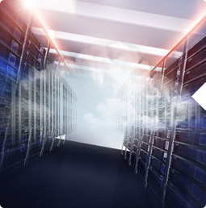


Standard Sharing Software (3S)
1aaaaaaaaaaaaaaaaaa
Architecture, intégration et déploiement IT
Consulting, audit et mesure de performances
Support et maintenance
Présentation de l’entreprise d’accueil
4

Slide 5
Introduction & Problématique « DevOps »
5
Notes:
Donc nos solutions s’articulent principalement sur 2 des technologies , la premiére est le cloud computing:

Slide 6
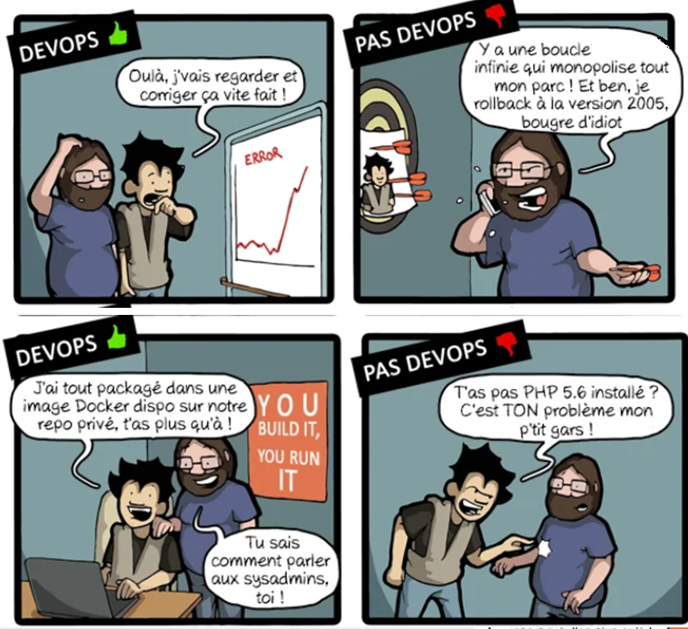
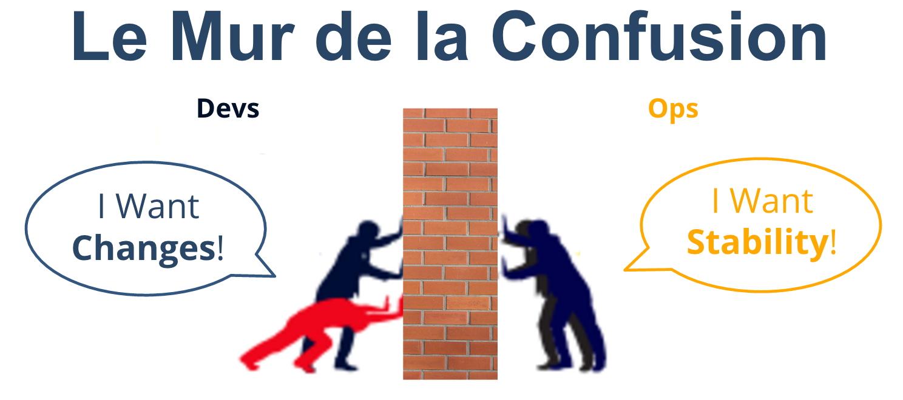
Introduction
1aaaaaaaaaaaaaaaaaa
Introduction & Problématique “DevOps”
6

Slide 7



Problématique “ DevOps ”
1aaaaaaaaaaaaaaaaaa
COMMENT TRANSFORMER LE PROCESSUS DE DÉVELOPPEMENT EN UNE CHAÎNE DE PRODUCTION LOGICIELLE ?
.
Introduction & Problématique “DevOps”
7

Slide 8
Solution Proposée
8
Notes:
Donc nos solutions s’articulent principalement sur 2 des technologies , la premiére est le cloud computing:

Slide 9





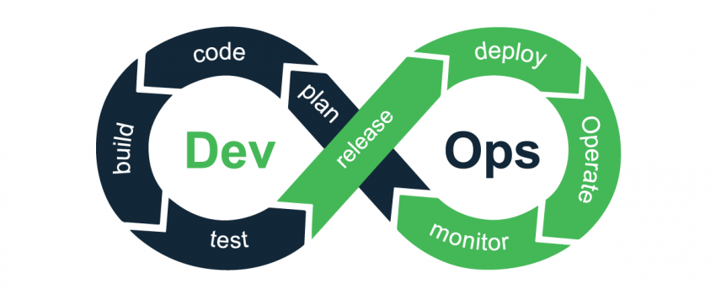






Solution proposée
1aaaaaaaaaaaaaaaaaa
9
Solution proposée

Slide 10
Concepts DevOps
10
Notes:
Donc nos solutions s’articulent principalement sur 2 des technologies , la premiére est le cloud computing:

Slide 11





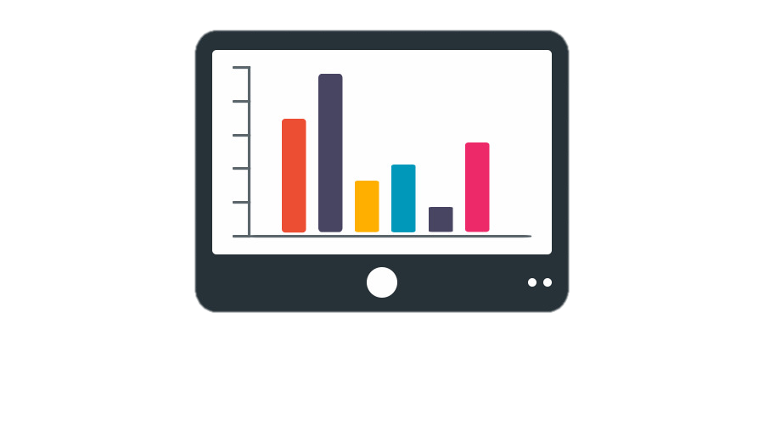

Intégration continue CI
Définition :
Tester immédiatement tout changement
Détecter et remédier au plus tôt les problèmes
Mécanisme de rétroaction en continu
1aaaaaaaaaaaaaaaaaa
Récupération du code
« build »
Stockage
SCM
Distribué (Git, Bazaar, …)
Centralisé (SVN, CSV, …)
Serveur d’intégration continue
Compilation
Exécution des tests
Création de l’artefact
Contrôle qualité
Push
Pull
Commit
Génération de rapports, tableau de bord
Développeurs
11
Concepts DevOps

Slide 12
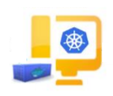


Déploiement continu CD
Définition :
Extension de la CI
Mettre en production le code
Automatiser le déploiement
Node 1
1aaaaaaaaaaaaaaaaaa
« Deploy »
Récupération du code
« build »
Node 2
SCM
Distribué (Git, Bazaar, …)
Centralisé (SVN, CSV, …)
Serveur d’intégration continue
Outil d’automatisation
Master
« Docker push »
Node 3
.
.
.
Push
Pull
« Docker pull »
Commit
Node n
Développeurs
Docker Hub
Changement détecté dans le service conteneur ?
12
Concepts DevOps

Slide 13
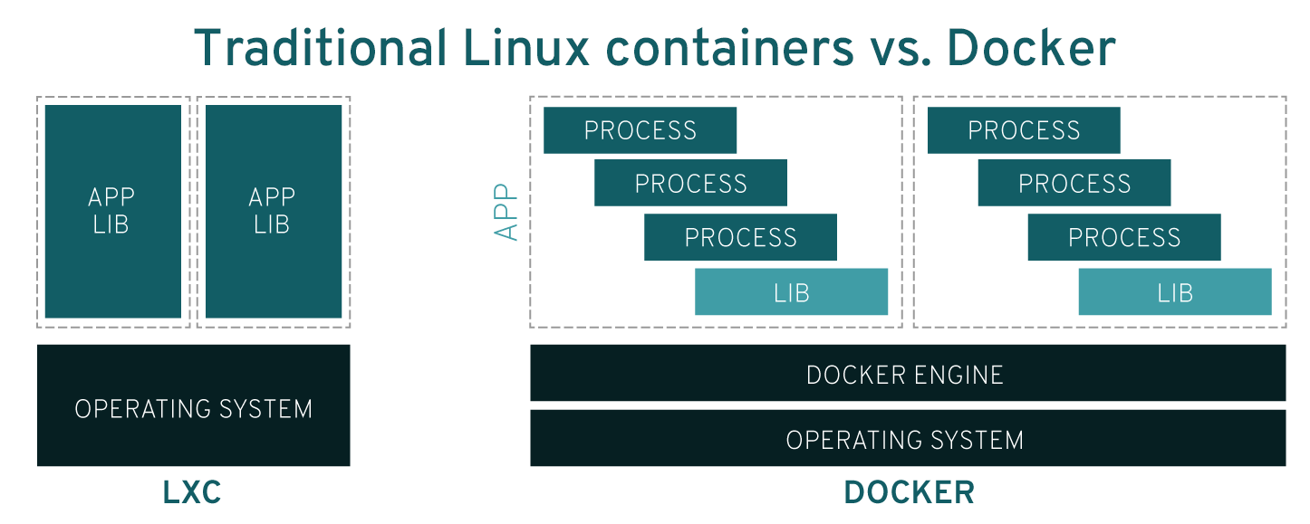
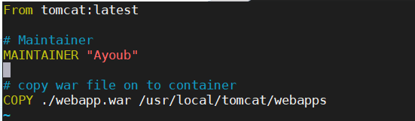
Technique de virtualisation : Isolation / Conteneurisation
1aaaaaaaaaaaaaaaaaa
Dockerfile.txt
Create container
13
Concepts DevOps

Slide 14
Architecture de notre solution proposée &
Conception UML
14
Notes:
Donc nos solutions s’articulent principalement sur 2 des technologies , la premiére est le cloud computing:

Slide 15
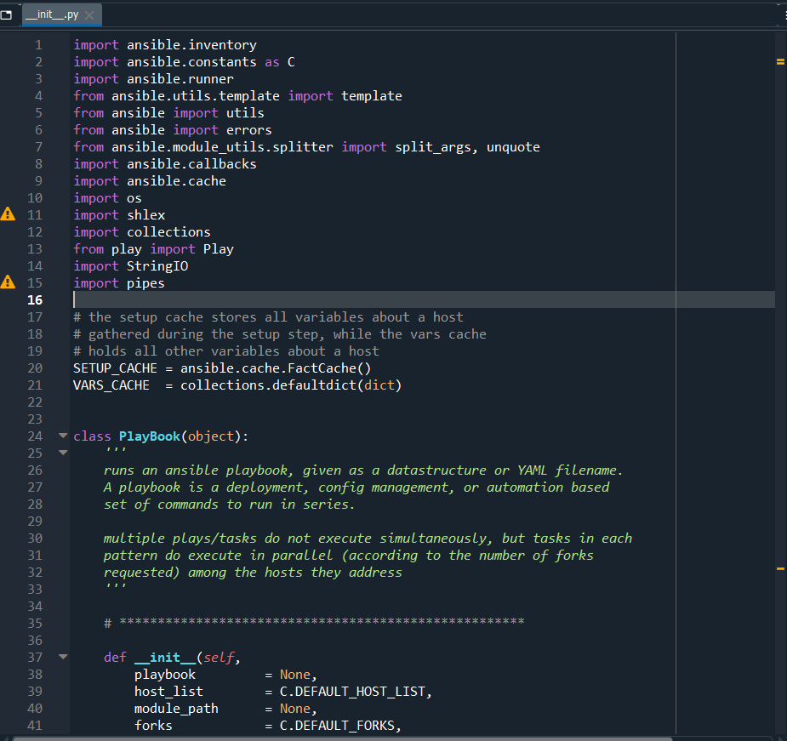

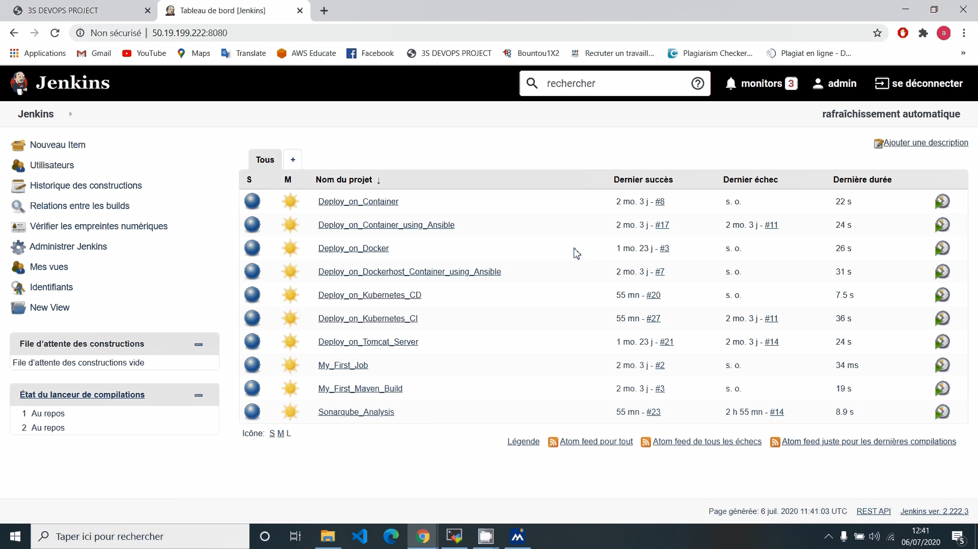
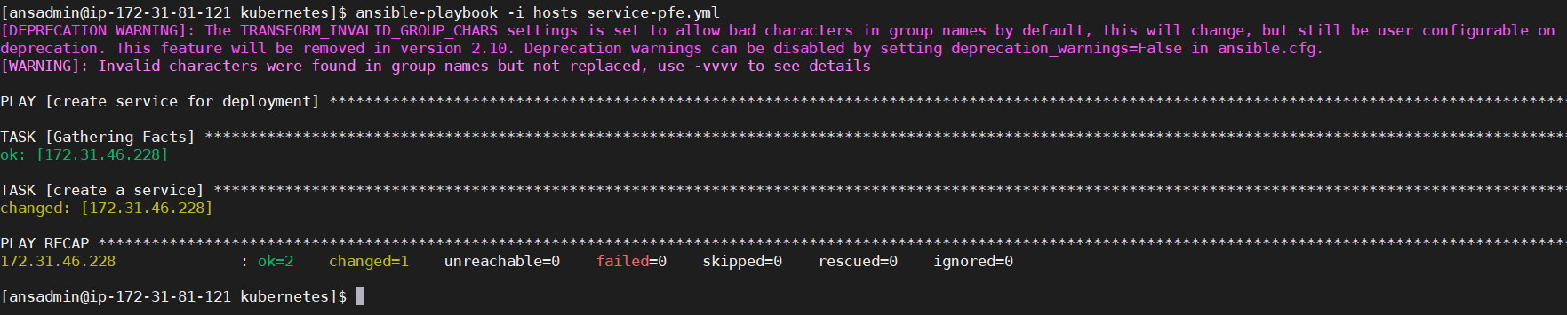

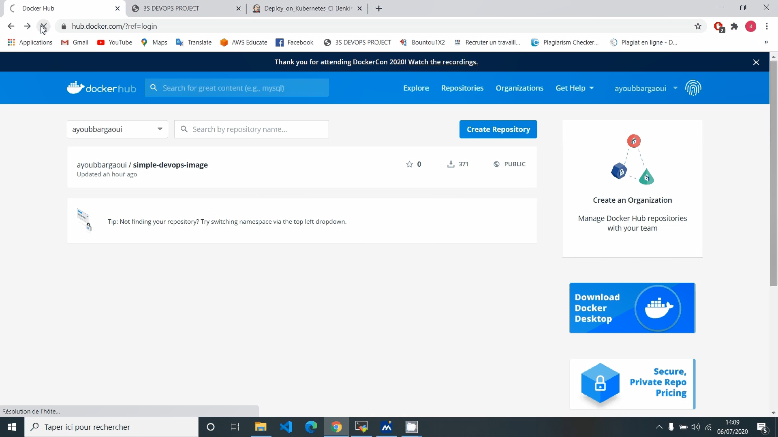

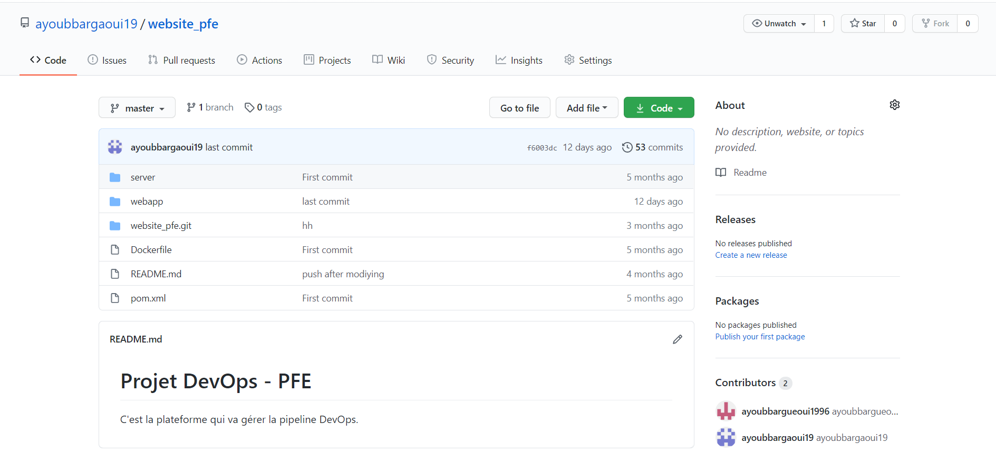


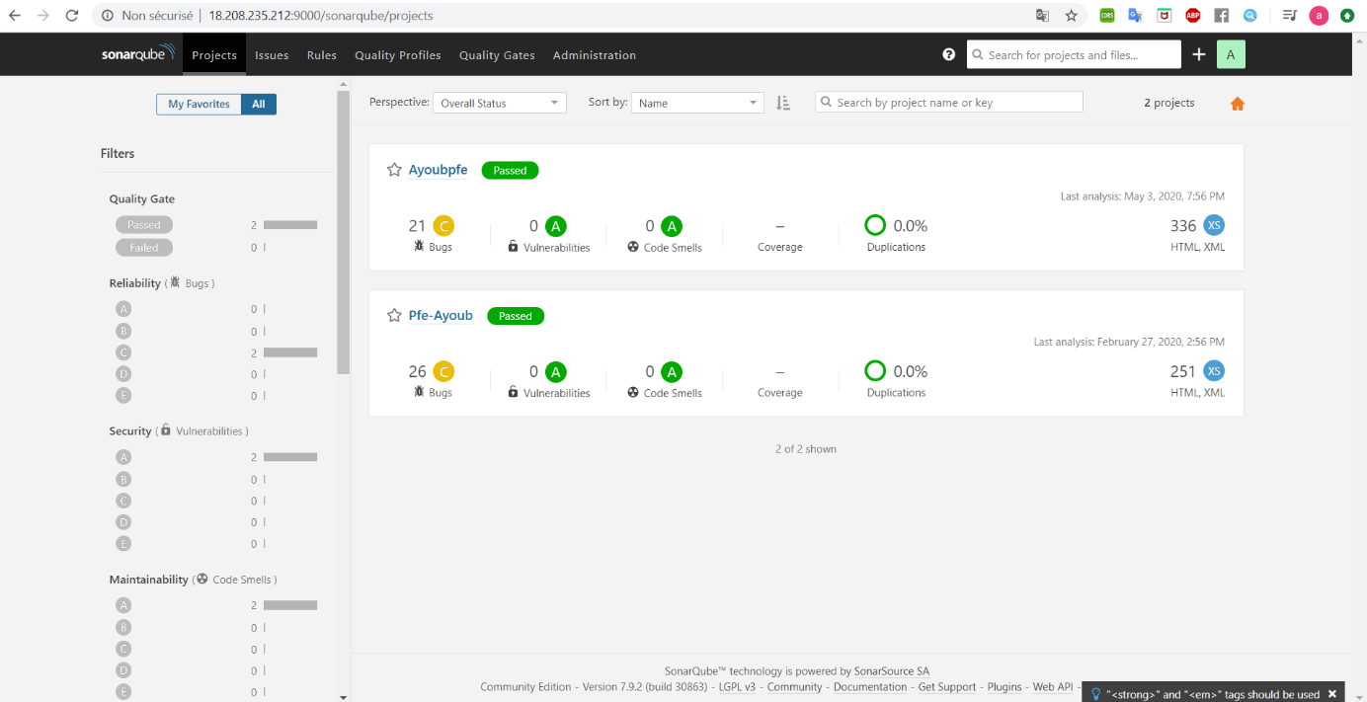

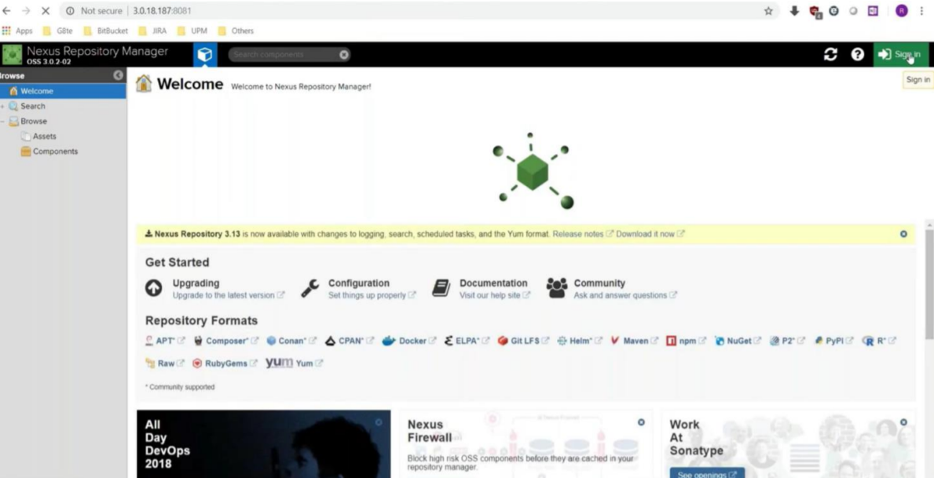
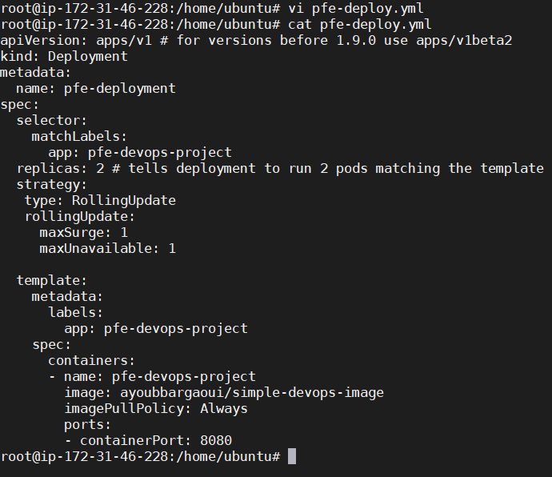
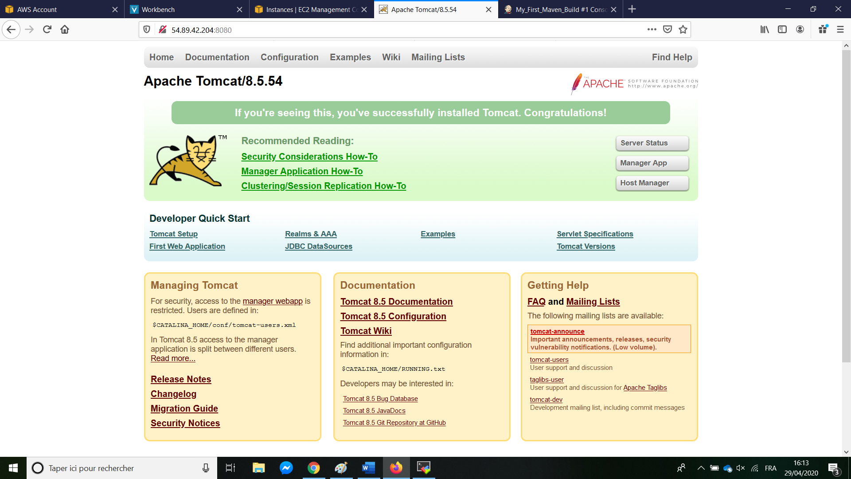




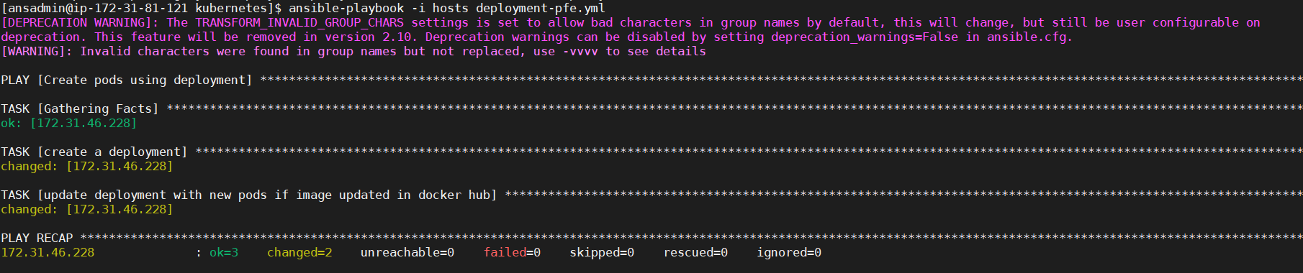

Architecture de notre solution proposée
Manage DB
Tomcat
Sonarqube
Docker
Nexus
PostgreSQL
1aaaaaaaaaaaaaaaaaa
Save our
artefacts
Option 2 : Deployment
Quality Control
Automating
Slave Node 1
Continuous Integration
Continuous Deployment
GitHub
Build
Unit tests
Jenkins
Deploy
Push
Ansible
Push
Pull/Update
Deploy
Deploy
Slave Node 2
Pull
Development team
Docker Hub
Kubernetes Master
15
Architecture de notre solution proposée & Conception UML

Slide 16

Architecture de la stratégie de déploiement Kubernetes
External IP
User
YAML : Deploy
YAML : Service
…
Selector : {a:f}
Replica : 3
Template :
image : pfe/f labels : a:f
…
K
a : f
a : b
1aaaaaaaaaaaaaaaaaa
Kubectl
K
a : f
a : B
a : b
172.x.x.7
API
K8S
Master
K
a : f
a : B
16
172.x.x.5
172.x.x.6
Architecture de notre solution proposée & Conception UML

Slide 17
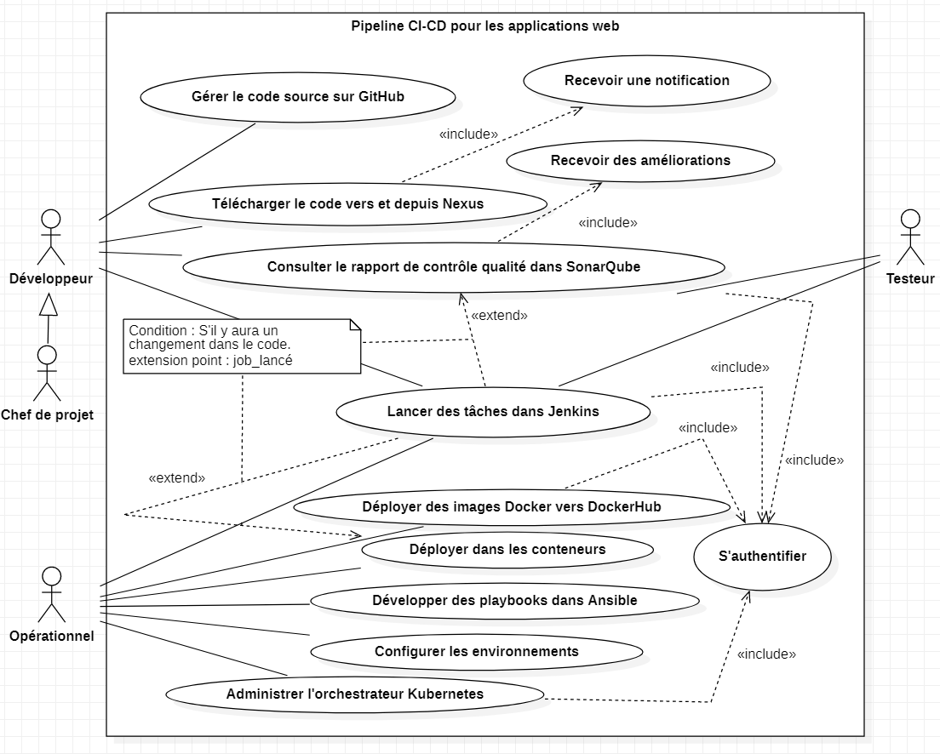
Diagramme des cas d’utilisations
1aaaaaaaaaaaaaaaaaa
17
Architecture de notre solution proposée & Conception UML

Slide 18
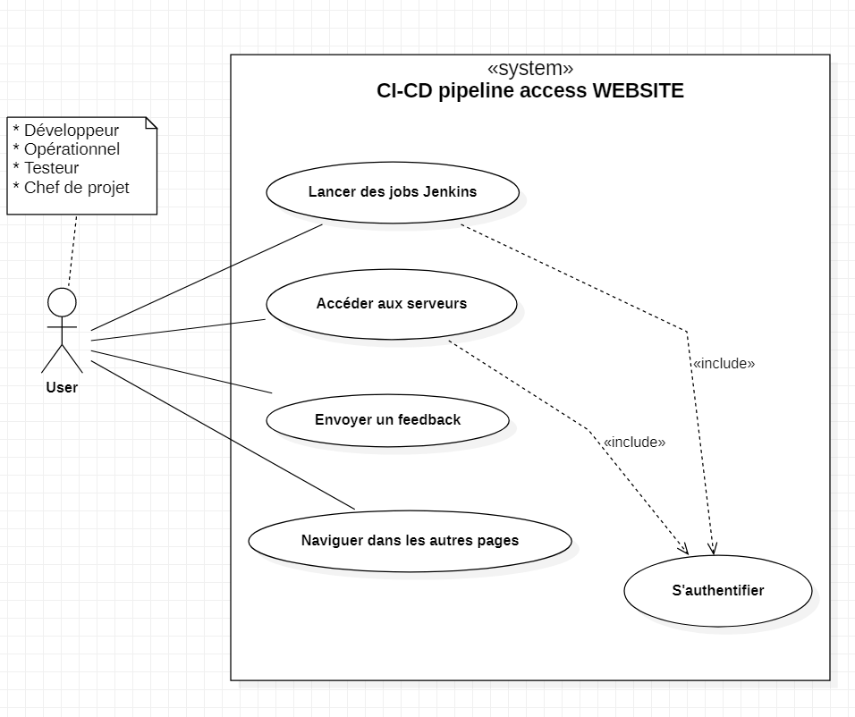
Diagramme des cas d’utilisations
1aaaaaaaaaaaaaaaaaa
18
Architecture de notre solution proposée & Conception UML

Slide 19
Réalisation
19
Notes:
Donc nos solutions s’articulent principalement sur 2 des technologies , la premiére est le cloud computing:

Slide 20

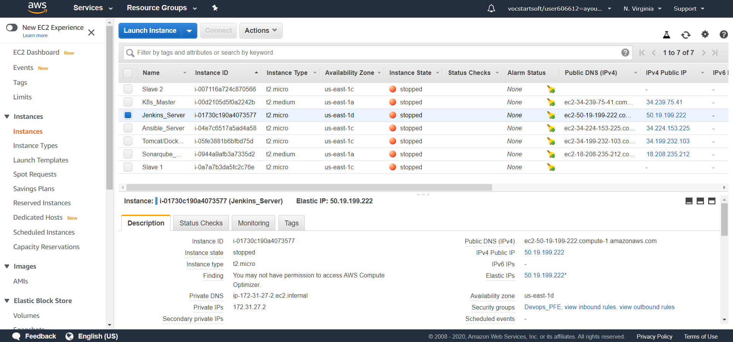
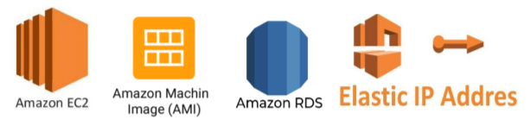
Environnement de travail
1aaaaaaaaaaaaaaaaaa
20
Réalisation

Slide 21

Démonstration
1aaaaaaaaaaaaaaaaaa
Démo en vidéo, insérez votre vidéo !!!
Réalisation
21

Slide 22


Conclusion et perspectives
A partie de ce moment :
  Chaque application subit un cycle DevOps …
Difficultés rencontrées :
  Ressources budgétaires limitées …
Ce qu’on peut rajouter :
  Monitoring avec Grafana …
1aaaaaaaaaaaaaaaaaa
22
Conclusion et perspectives

Slide 23
Merci pour votre attention ☺ !

